Slide 1
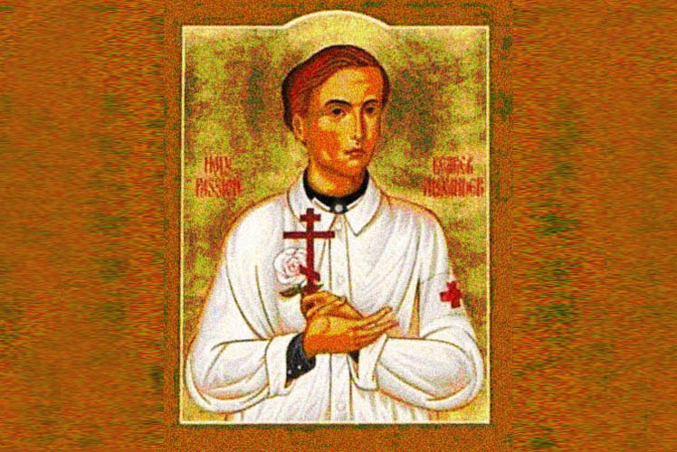
Αλέξανδρος Σμόρελ
Κουργιτάκου Μιχαέλα
Γ’2
Θρησκευτικά
ΘΕ3

Slide 2
Ο Αλέξανδρος Schmorell γεννήθηκε στο Orenburg της Ρωσίας, στις 16 Σεπτεμβρίου 1917 ( 3 Σεπτέμβρη για το Ιουλιανό Ημερολόγιο ), και βαφτίστηκε στη Ρωσική Ορθόδοξη Εκκλησία .
Ο πατέρας του, Ούγκο Schmorell, ήταν ένας γιατρός γερμανικής καταγωγής που γεννήθηκε και έζησε στη Ρωσία εκτός απο την περίοδο που σπούδαζε Ιατρική στην Γερμανία. Η μητέρα του, Nataliya Vvedenskaya, ήταν Ρωσίδα και κόρη ενός Ρώσου Ορθόδοξου Ιερέα.
Όταν ο Αλέξανδρος ήταν περίπου ενός έτους, η μητέρα του πέθανε από τύφο. Ο πατέρας του μετα απο δύο περίπου χρόνια (1920),παντρεύτηκε την Elisabeth Hoffman, που ήταν Γερμανίδα αλλά, όπως και ο Hugo Schmorell, είχε μεγαλώσει και αυτή στη Ρωσία.
Ο Hugo Schmorell και η οικογένειά του έφυγαν από τη Ρωσία το 1921 εξ αιτίας των Μπολσεβίκων . Μαζί τους πήγε και η Θεοδοσία Lapschina, "παραμάνα" του Αλέξανδρου, παριστάνοντας την χήρα του αδελφού του Hugo Schmorell. (Για το λόγο αυτό, θάφτηκε με το όνομα Franziska Schmorell.)

Slide 3
Η οικογένεια εγκαταστάθηκε τελικά στο Μόναχο, και σύντομα ο Hugo και η Elizabeth απέκτησαν δύο παιδιά,τον Erich και την Natascha. Παρ΄όλο που η Elisabeth και τα δύο ετεροθαλή αδέλφια του ήταν ρωμαιοκαθολικοί,ο Αλέξανδρος με την επιρροή της παραμάνας του Θεοδοσίας όχι μόνο έμεινε Ορθόδοξος αλλά παρότρυνε τη θετή του μητέρα και τα ετεροθαλή αδέλφια του να παρακολουθήσουν μαθήματα σε Ορθόδοξο κατηχητικό σχολείο στο Μόναχο.
Σύμφωνα με την ναζιστική ιδεολογία , οι Σλάβοι ανήκαν στην μεγάλη ορδή των untermenschen, δηλαδή κάτι μεταξύ ζώου και ανθρώπου. Αυτή ήταν μια νοοτροπία που ο Αλέξανδρος δεν μπορούσε να δεχθεί.
Όταν πηγε να υπηρετήσει την στρατιωτική του θητεία κατά την τελετή της ορκωμοσίας αρνήθηκε να ορκιστεί απόλυτη πίστη προς τον Αδόλφο Χίτλερ και ζήτησε, σαν "αντιρρησίας Ορθόδοξης συνείδησης" θα λέγαμε εμείς, να απελευθερωθεί από το στρατιωτικό καθήκον, πράγμα που φυσικά δεν έγινε αποδεκτό και υπηρέτησε τη θητεία του στην Τσεχοσλοβακία και στη Γαλλία.

Slide 4
Ξεκίνησε τις πανεπιστημιακές του σπουδές στο Αμβούργο το 1939 και το φθινόπωρο του 1940 συνέχισε πανεπιστήμιο Ludwig-Maximilian Universität του Μονάχου. Εκεί συνάντησε τον Hans Scholl, με τον οποίο ο Αλέξανδρος θα δημιουργήσει την ομάδα "Λευκό Ρόδο".

Slide 5
Το καλοκαίρι του 1942, ο Hans Scholl και ο Αλέξανδρος Schmorell αποκτησαν έναν πολυγραφο με τον οποίο τύπωσαν αρχικά τέσσερα φυλλάδια με το όνομα "Λευκό Ρόδο" καλώντας το λαό της Γερμανίας να ξεσηκωθεί και να αντισταθεί στον Χίτλερ. Η διανομή αυτών των τεσσάρων φυλλαδίων ήταν αρκετά περιορισμένη και επικεντρώθηκε κυρίως γύρω από το Μόναχο. Πριν απο αυτό είχαν δακτυλογραφήσει και αποστείλει ανωνύμως, σε πολλούς κατοίκους του Μονάχου, ομιλίες του επισκόπου Clements von Galen στις οποίες κατήγγειλε τον Χίτλερ για το περιβόητο πρόγραμμα "ευθανασίας",και η ομάδα του "Λευκού Ρόδου" κατόπιν τούτου, προχώρησε ακόμη περισσότερο,και μέσω των φυλλαδίων καλούσε τους Γερμανούς να συνειδητοποιήσουν τι συνέβαινε, και να αντισταθούν με κάθε δυνατό μέσο.
Σε ένα απόσπασμα που γράφτηκε από τον Αλέξανδρο και που περιέχεται στο δεύτερο φυλλάδιο,υπάρχει η μόνη γνωστή δημόσια κατακραυγή από οποιαδήποτε γερμανική ομάδα αντίστασης για το "Ολοκαύτωμα".

Slide 6
Στις επιστολές προς την οικογένειά του από τη φυλακή, ο Αλέξανδρος γράφει για την εμβάθυνση της πίστης του, και πως αν και καταδικασμένος σε θάνατο, έχει ειρήνη στην ψυχή του , γνωρίζοντας οτι υπηρέτησε την αλήθεια. Στην τελευταία του επιστολή , γραμμένη λίγο πριν από την εκτέλεσή του, έγραψε την οικογένειά του: "Ποτέ μην ξεχνάτε τον Θεό!"
Ο νεομάρτυρας Αλέξανδρος Schmorell θάφτηκε πίσω φυλακή Stadelheim, στο κοιμητήριο του Perlacher Forst.

Slide 7
Πηγές
http://klassikoperiptosi.blogspot.gr/2013/03/blog-post_5.html

Slide 8
☺ ΤΕΛΟΣ ☺

